Slide 1

Passé composé

Slide 2
Tvoření
pomocné sloveso (avoir nebo être) v přítomném čase + příčestí minulé
nous avons chanté
je suis parti

Slide 3
Pomocné sloveso avoir
s většinou sloves
Exemples :
j´ai travaillé nous avons parlé
tu as fini vous avez réfléchi
il a attendu ils ont répondu

Slide 4
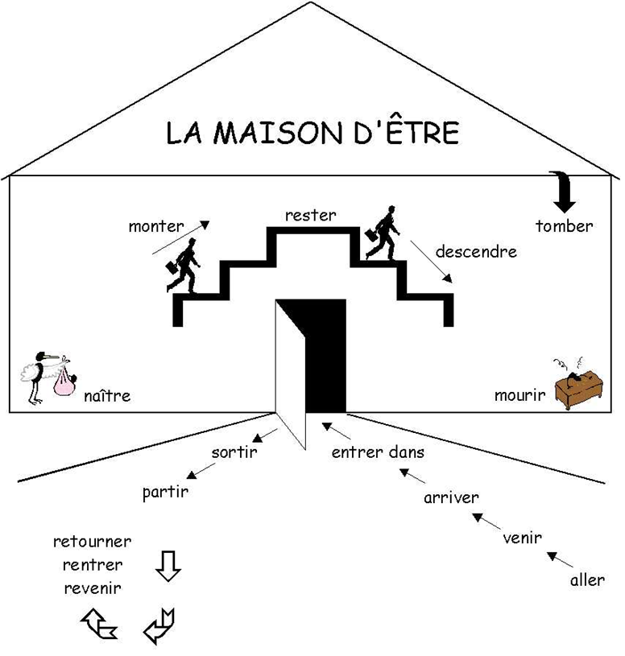
Pomocné sloveso être
slovesa z „domečku“
všechna slovesa zvratná
Exemples :
je suis tombé(e)
tu es parti(e)
nous sommes allés
vous vous êtes réveillé(e)s
ils se sont lavés

Slide 5
Shoda s podmětem
pouze s pomocným slovesem être se příčestí minulé shoduje v rodě i v čísle s podmětem
Michel est arrivé
Marie est arrivée
Ils se sont embrassés
Elles se sont embrassées

Slide 6
Slovesa s pomocným slovesem être i avoir v passé composé
Pojí-li se sloveso s předmětem přímým, má v P.C. pomocné sloveso avoir.
Intranzitivní slovesa (nemají vazbu s předmětem) mají pomocné sloveso être:
monter, descendre, passer, retourner, sortir, rentrer
Exemples :
Je suis monté à la Tour Eiffel. – Vystoupal jsem na Eiffelovu věž.
x
J´ai monté ses valises au premier étage. – Vynesla jsem její zavazadla do 1. patra.

Slide 7
Je suis descendu du bus. – Vystoupil jsem z autobusu.
x
J´ai descendu de vieilles photos. – Snesl jsem dolů staré fotky.
Je suis passé devant votre maison. – Šel jsem kolem vašeho domu.
x
J´ai passé de superbes vacances. – Strávil jsem překrásné prázdniny.
Je suis rentré de bonne heure. – Vrátil jsem se domů brzy.
x
J´ai rentré le vélo dans le garage. – Vrátil jsem kolo do garáže.

Slide 8
Tvoření příčestí minulého
1. tř. sloves – er -é
parler – parlé, travailler - travaillé, gagner - gagné
2. tř. sloves – ir -i
finir – fini, réfléchir – réfléchi, choisir - choisi
3. tř. sloves – re -u
attendre – attendu, rendre – rendu, répondre - répondu

Slide 9
+ příčestí nepravidelných sloves
être – été
avoir – eu
aller – allé
faire – fait
pouvoir – pu
vouloir – voulu
voir – vu
venir – venu
connaître - connu
prendre – pris
mettre – mis
dire – dit
écrire – écrit
conduire - conduit
lire – lu
vivre – vécu
recevoir – reçu
devoir – dû
croire – cru
partir – parti
sortir – sorti
servir – servi
offrir – offert
ouvrir – ouvert
plaindre – plaint
joindre - joint
naître – né
mourir - mort

Slide 10

Passé composé - zápor
Nous avons dit
Nous n´avons pas dit
Ils sont partis
Ils ne sont pas partis
Je me suis lavée
Je ne me suis pas lavée
Tu t´es décidé
Tu ne t´es pas décidé

Slide 11

Passé composé – otázka (inverze)
Ils ont pris leurs affaires ?
Ont-ils pris leurs affaires ?
Elle a acheté la nouvelle robe ?
A-t-elle acheté la nouvelle robe ?

Slide 12
Použití
jednorázový dokončený děj
Il a participé au Salon des entrepreneurs.
časově ohraničený děj
La semaine passée, j´ai été malade.
Ils ont travaillé dix ans ensemble.
opakovaný děj, jehož počet opakování je vyjádřen (i jen přibližně)
Nous leur avons téléphoné deux fois.
Nous leur avons souvent téléphoné.

Slide 13
děj ukončený v blízké budoucnosti
Encore quelques minutes et nous avons fini.

